Slide 1


PROYECTO “CLAWBOARD”
PRESENTACIÓN FINAL CAPSTONE

Slide 2


Equipo
Gabriel Serrano
Patricia Piñones
  Coordinador de proyecto
  Desarrollador Back-end/Front-end
  Coordinador de proyecto
  Desarrollador Back-end/Front-end

Slide 3

DESCRIPCIÓN DEL PROYECTO
  Herramientas dispersas.
  Pérdida de información.
  Falta de organización.
  Plataformas desconectadas.
SITUACIÓN ACTUAL
  Plataforma unificada para estudiantes.
  Organización centralizada.
  Módulos integrados en un solo lugar.
  Mayor productividad y colaboración.
PROPUESTA CLAWBOARD

Slide 4
Objetivo General
Desarrollar una plataforma web que unifique la gestión del estudio de los estudiantes, facilitando su organización, concentración y creación de hábitos académicos efectivos.

Slide 5
Objetivos Específicos
  Implementar un sistema de gestión de usuarios con roles (Admin/Alumno).
  Desarrollar módulos para notas, almacenamiento de archivos y calendario académico.
  Incorporar funcionalidades de apoyo al estudio (calificaciones, calendario, horario)..
  Garantizar la seguridad y confiabilidad del sistema mediante autenticación y respaldo de datos.
  Fomentar la colaboración entre estudiantes mediante acceso compartido a recursos.

Slide 6
Alcances y limitaciones del proyecto
El proyecto APT busca entregar una plataforma web integral para estudiantes, combinando la administración académica

Slide 7
Metodología de trabajo
El desarrollo se realizó bajo la metodología en cascada, con entregas semanales cada viernes.
Cada etapa debía completarse antes de iniciar la siguiente, garantizando orden y control del avance.
Las fases incluyeron:
1-Análisis de requerimientos.
2-Diseño técnico (arquitectura y modelo de datos).
3-Programación e implementación.
4-Pruebas funcionales y corrección de errores
5-Documentación y presentación final.
Este enfoque permitió mantener un ritmo constante de trabajo y validar el progreso en cada entrega.

Slide 8
Carta Gantt
Fase 3 - Presentación (1 semana)
1-Presentación
03
Fase 1 - Preparación (4 semanas)
1- Análisis y definición de requerimientos
2- Construcción de arquitectura y base de datos
3- Desarrollo de software
Fase 2 - Desarrollo (10 semanas)
1-Crear Sesiones y usuarios
2-Crear Papelera
3-Crear Calendario
4-Crear Calificaciones
5-Crear Horario
6-Crear Tutorial
7-Crear notificaciones
8-Realizar pruebas
01
02

Slide 9
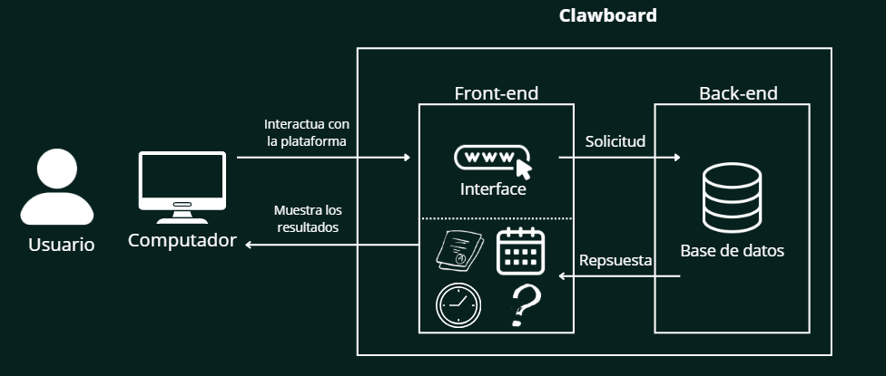
Arquitectura del software

Slide 10
Modelo de datos
WorkItemReminders
Id
WorkItemId
MinutesBefore
Apt_TipoNotificacion
Id_TipoNotificacion
DESC_NombreNotificacion
Apt_Eventos
IdEvento
CodUsuario
DTTM_FechaEvento
Apt_NetRoles
Id
Name
NormalizedName
AspNetUsers
Id
UserName
Email
Apt_Asignaturas
IdAsignatura
DESC_Nombre
DESC_Asignatura
Apt_Horario
IdHorario
CodAsignatura
DiaSemana
Apt_NetRolesClaims
Id
RoleId
ClaimType
TrashFiles
Id
OriginalPath
TrashPath
Apt_Calificaciones
IdClasificaciones
COD_Asignatura
MNT_Porcentaje

Slide 11





Tecnologías utilizadas
Lenguaje y framework:
Base de datos:
Entorno de desarrollo:
Control de versiones:

Slide 12
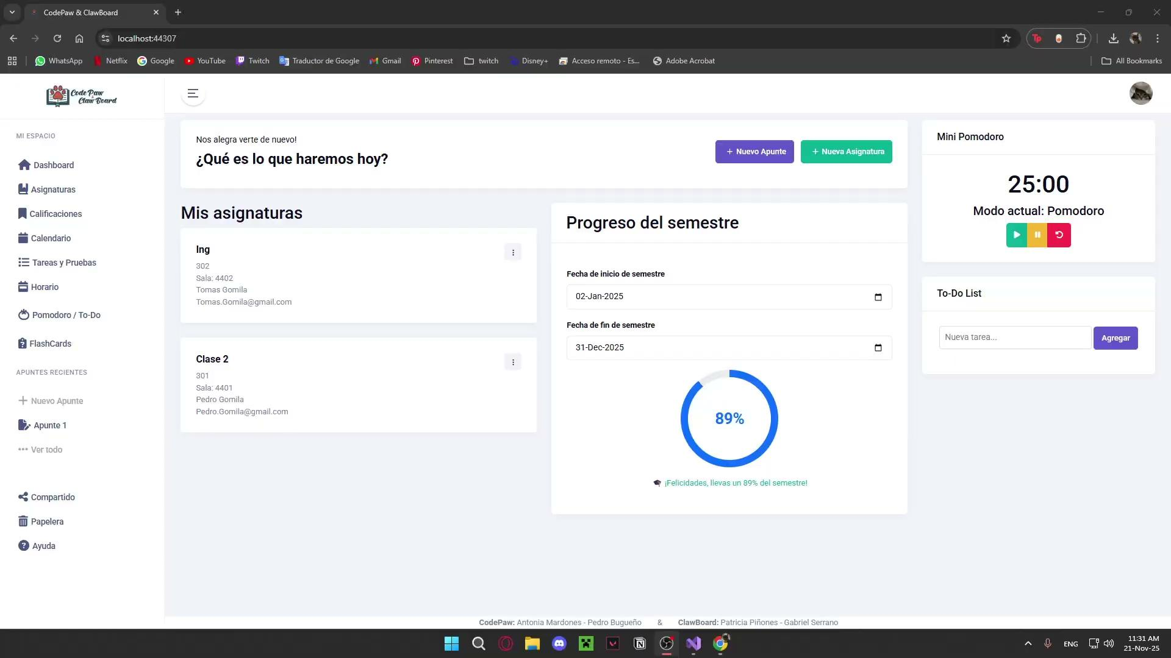
DEMOSTRACIÓN DEL RESULTADO DEL PROYECTO

Slide 13
Resultados obtenidos
Los resultados obtenidos con el desarrollo de este proyecto fueron:
Plataforma funcional: inicio sesión, calificaciones, calendario, horario, papelera, tutorial.
Autenticación: usuario y contraseña.
Integración: entre módulos dependientes.
Base de datos: para guardar información valiosa.
Aprendizaje reforzado: prácticas personales.

Slide 14
Obstáculos presentados durante el desarrollo
Los obstáculos presentados fueron solucionados con tiempo, sin embargo estos son algunos de los que se dieron en el momento:
Conexión con la base de datos modificada.
Integración entre módulos dependientes.
Sincronización de datos.
Reajuste de carta gantt

Slide 15
MUCHAS GRACIAS

